Slide 1

Игровые приёмы занятий первых дней ребёнка в школе в свете внедрения ФГОС в образовательный процесс начального и основного общего образования
Маурина Ольга Анатольевна
Учитель начальных классов
ГБОУ СОШ №1996
2012 - 2013

Slide 2

Цели и задачи работы:
  Разработать уроки-занятия с использованием игровых приёмов в первые дни ребёнка в школе
  Проводить занятия с применением игровых приёмов
  Показать положительную роль игры, её благотворное влияние на личностные, регулятивные, познавательные, коммуникативные учебные действия
  Показать ведущую роль игры в жизни ребёнка

Slide 3
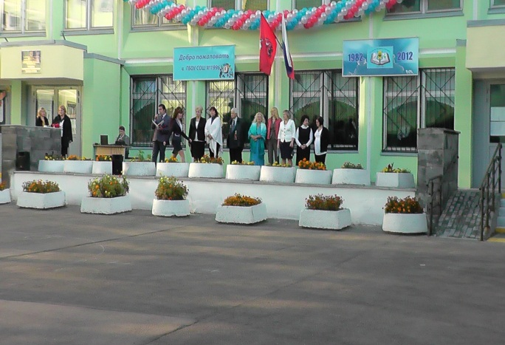

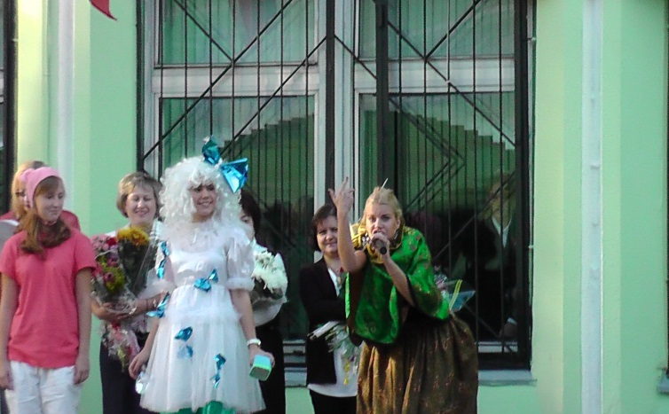
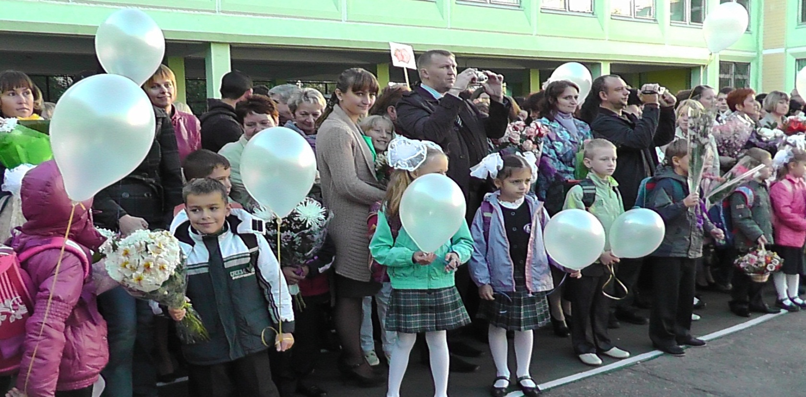
Адаптация первоклассников

Slide 4
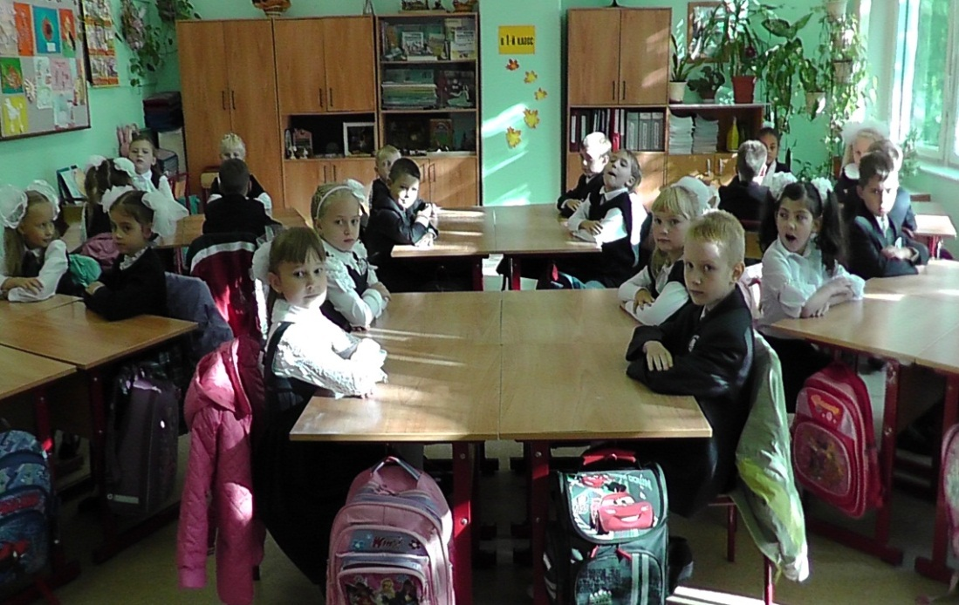
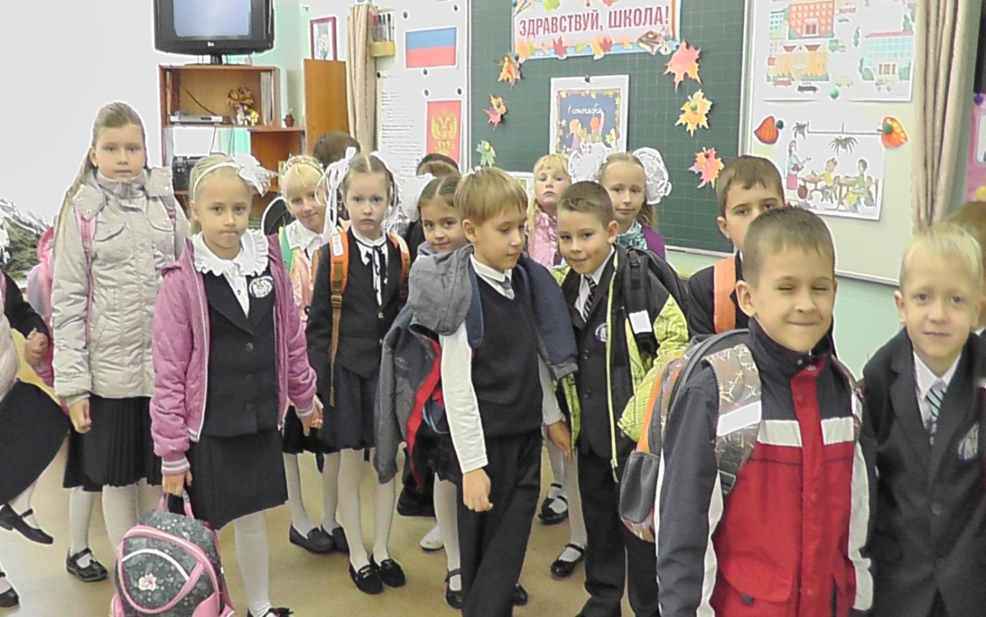

Slide 5

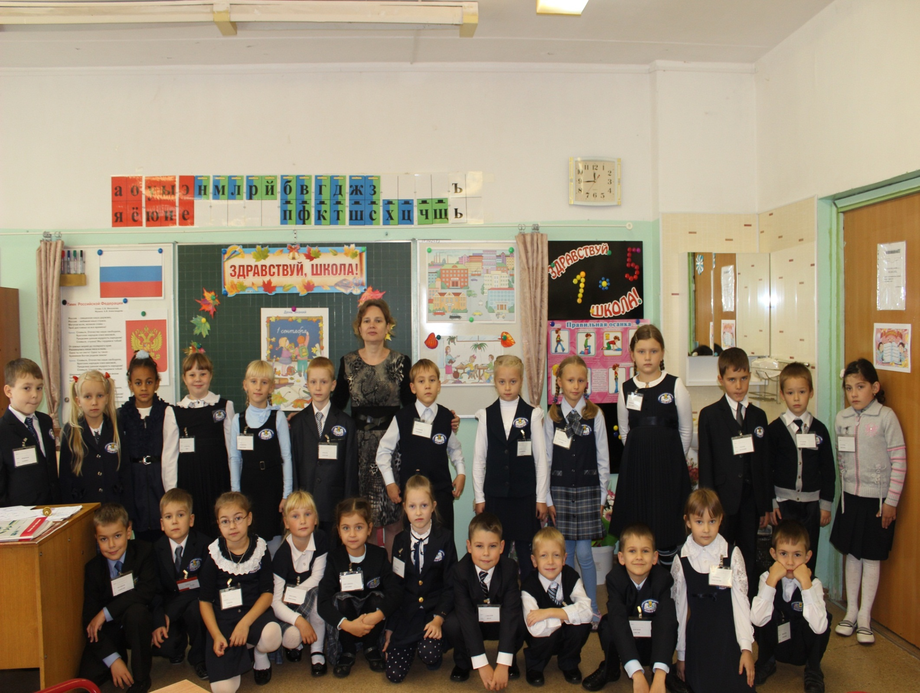

Slide 6

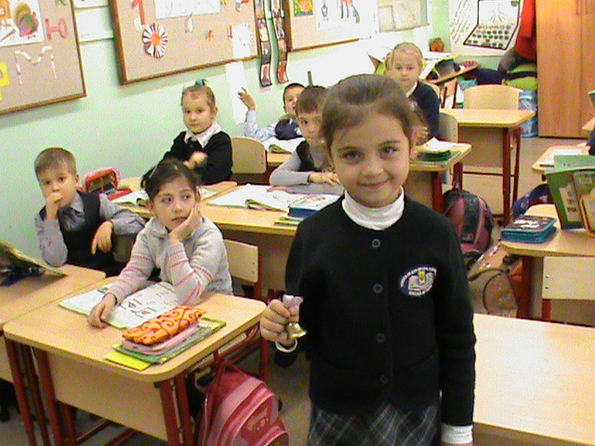
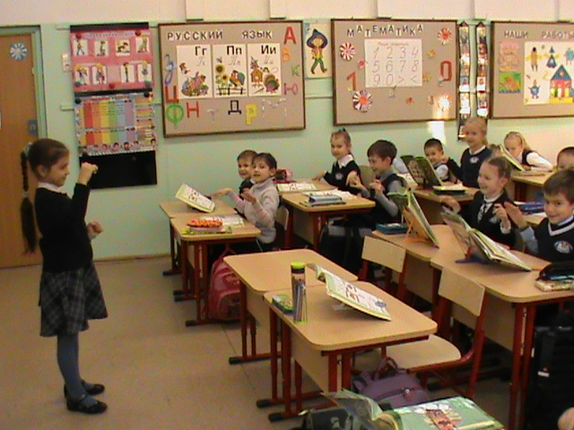
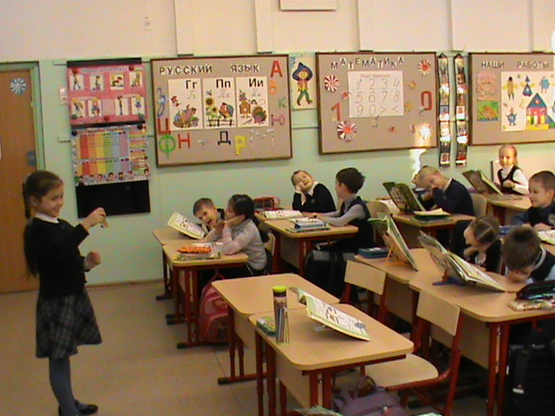
Игра «Пчёлы»

Slide 7
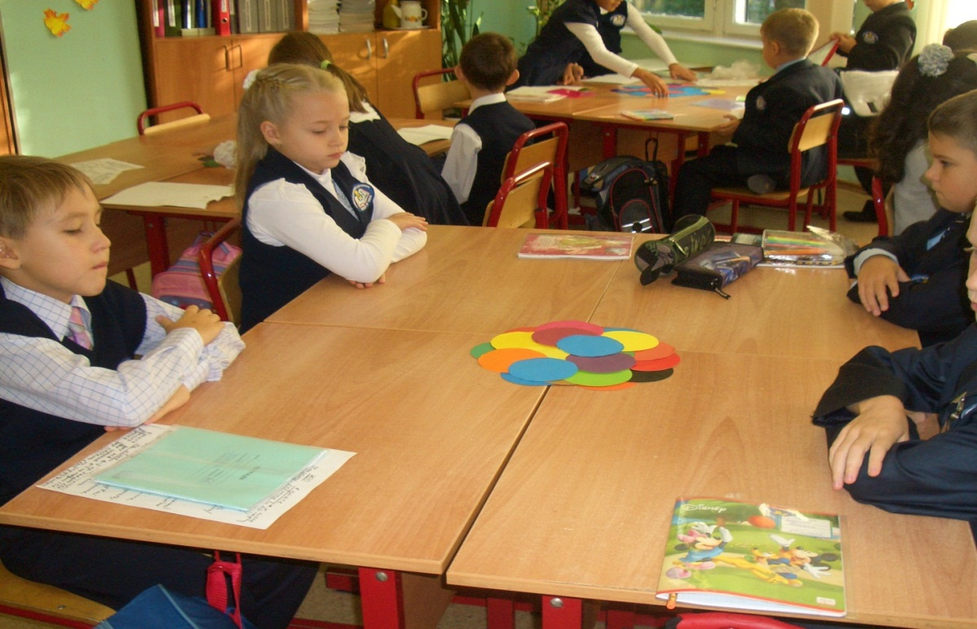
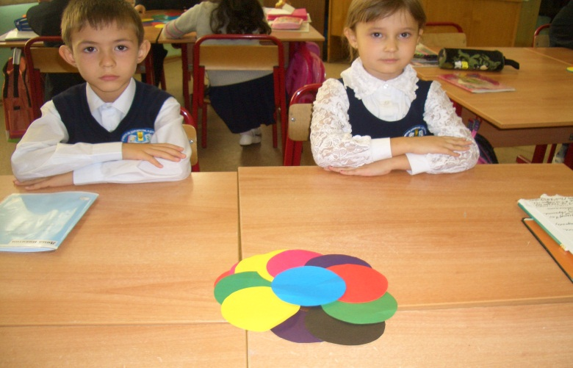
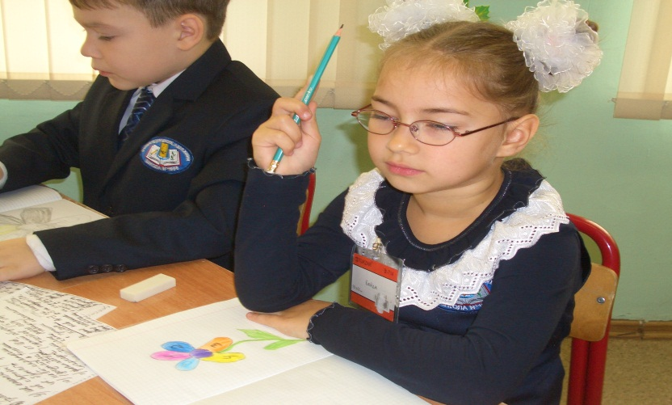
Игра «Школьники - дошкольники»

Slide 8
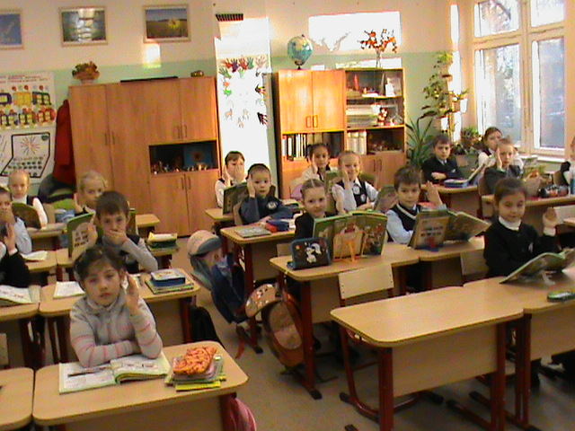
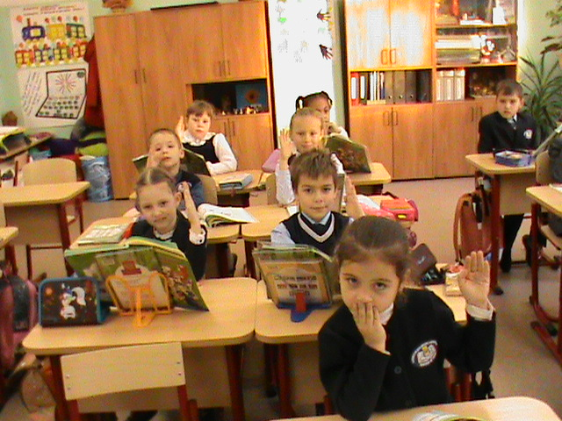
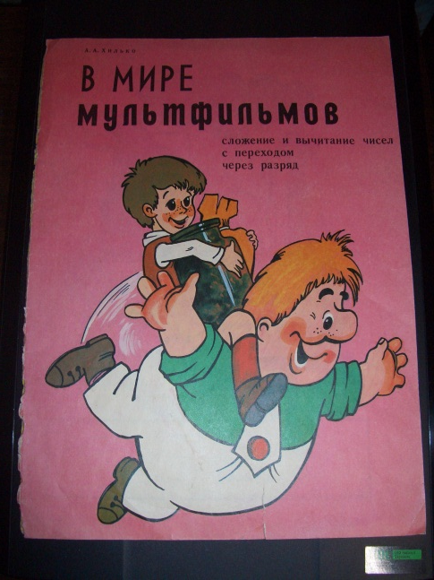
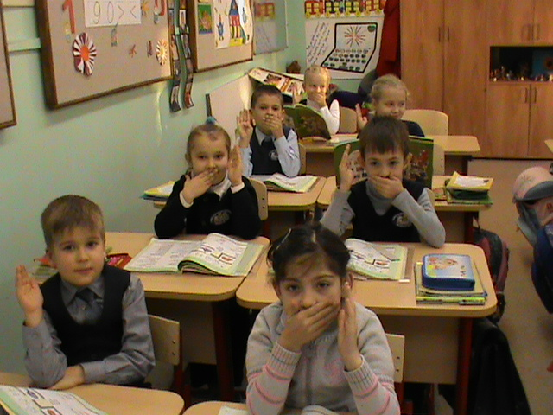

Slide 9
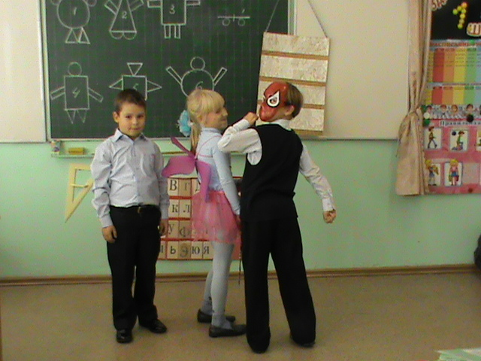
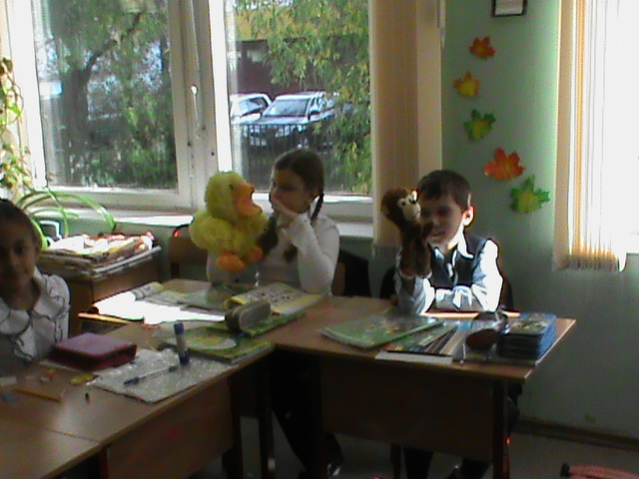
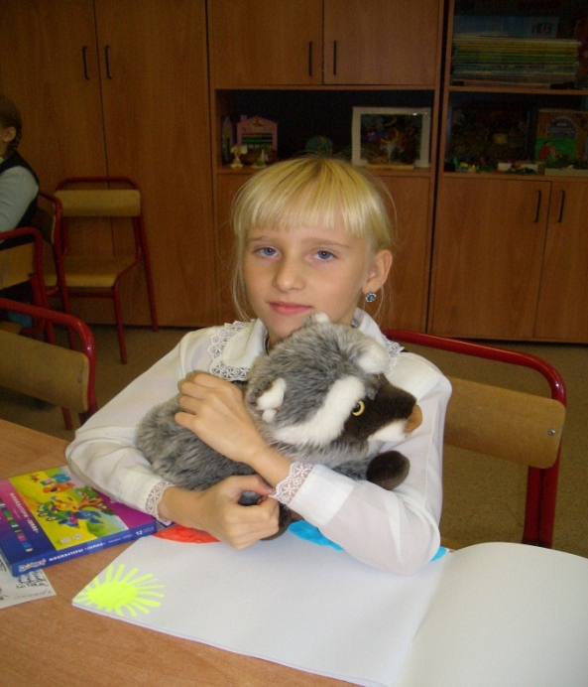
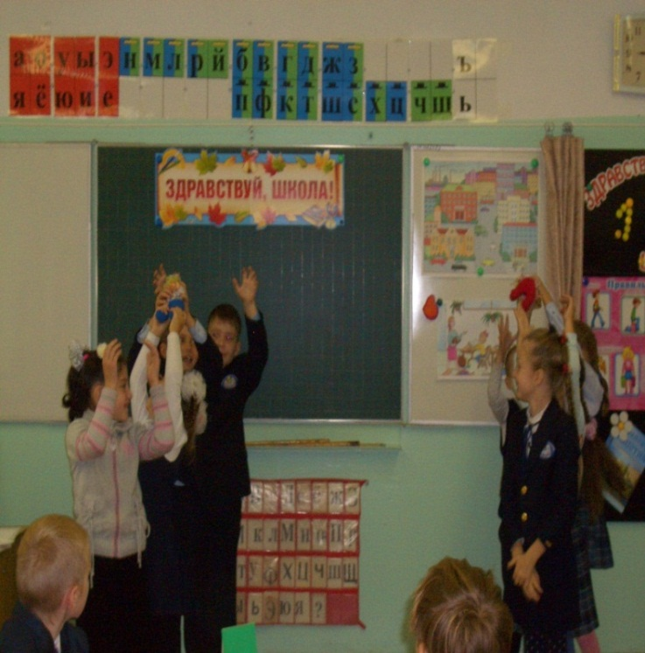
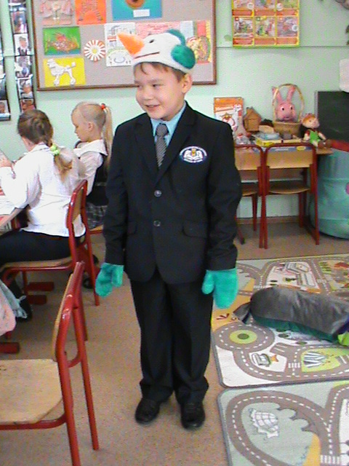
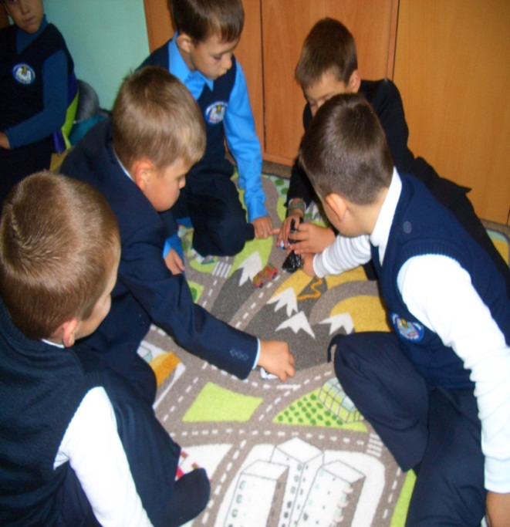

Slide 10
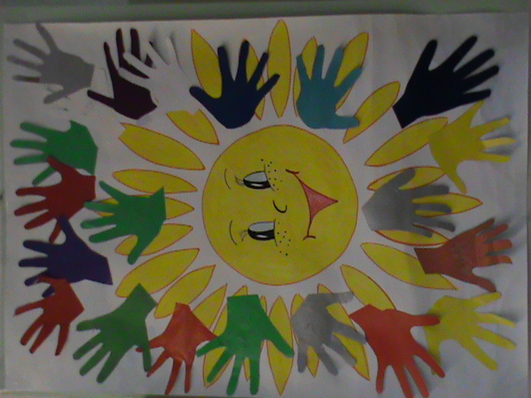
Спасибо за внимание!

